Slide 1
Instituto nacional de Soyapango
PROF. Pedro Arnoldo Aguirre nativi
Integrantes:
NANCY NOEMY CHAVEZ DOMINGUEZ
KAREN GUADALUPE CRUZ RAMOS
MARIA CONSUELO PALACIOS LOPEZ
CLAUDIA ELIZABETH SANCHEZ PEREZ
SECCION 3-B

Slide 2

LA OFERTA Y LA DEMANDA

Slide 3
introducción
Oferta y demanda son las dos palabras que más emplean los economistas.
Oferta y demanda son las fuerzas que hacen trabajar al mercado.
La microeconomía moderna estudia la oferta, la demanda y el equilibrio del mercado

Slide 4
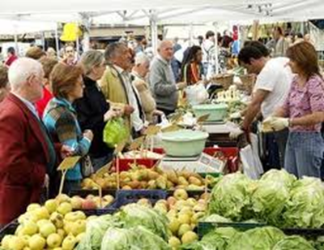
MERCADO
Un mercado es un grupo de compradores y vendedores de un particular bien o servicio.
Los términos oferta y demanda se refieren al comportamiento de la gente . . . como las personas interactúan en los mercados

Slide 5
. Los compradores determinan la demanda .
Los vendedores determinan la oferta

Slide 6
DEMANDA
Cantidad Demandada es la cantidad de un bien que los compradores están dispuestos y son capaces de comprar.
La demanda se define como la cantidad y calidad de bienes y servicios que pueden ser adquiridos en los diferentes precios del mercado por un consumidor (demanda individual) o por el conjunto de consumidores (demanda total o de mercado), en un momento determinado

Slide 7
. La demanda es una función matemática. Donde:
• Qdp = es la cantidad demandada del bien o servicio.
• P = precio del bien o servicio.
• I = ingreso del consumidor.
• G = gustos y preferencias.
• N = números de consumidores.
• Ps = precios de bienes sustit.
• Pc = precio de bienes complementarios

Slide 8
La demanda puede ser expresada gráficamente por medio de la curva de la demanda. La pendiente de la curva determina cómo aumenta o disminuye la demanda ante una disminución o un aumento del precio. Este concepto se denomina la elasticidad de la curva de demanda.

Slide 9
Curva típica de demanda.
Los determinantes de la demanda de un individuo son el precio del bien, el nivel de renta, los gustos personales, el precio de los bienes sustitutivos, y el precio de los bienes complementarios.

Slide 10
En relación con la elasticidad, la demanda se divide en tres tipos:
•Elástica, cuando la elasticidad de la demanda es mayor que 1, la variación de la cantidad demandada es porcentualmente superior a la del precio.
•Inelástica, cuando la elasticidad de la demanda es menor que 1, la variación de la cantidad demandada es porcentualmente inferior a la del precio.
•Elasticidad unitaria, cuando la elasticidad de la demanda es 1, la variación de la cantidad demandada es porcentualmente igual a la del precio.
•

Slide 11
TIPOS DE DEMANDA
Algunos tipos de demanda son:
•Demanda independiente.
•Demanda dependiente.

Slide 12
•Demanda independiente.
Se entiende por demanda independiente aquella que se genera a partir de decisiones ajenas a la empresa, por ejemplo la demanda de productos terminados acostumbra a ser externa a la empresa en el sentido en que las decisiones de los clientes no son controlables por la empresa (aunque sí pueden ser influidas).
•Demanda dependiente.
Es la que se genera a partir de decisiones tomadas por la propia empresa, ("Master Production Schedule"), por ejemplo aún si se pronostica una demanda de 100 coches para el mes próximo (demanda independiente) la Dirección puede determinar fabricar 120 este mes, para lo que se precisaran 120 carburadores, 120 volantes, 480 ruedas,etc. La demanda de carburadores, volantes, ruedas es una demanda dependiente de la decisión tomada por la propia empresa de fabricar 120 coches.

Slide 13
LA LEY DE LA DEMANDA
La ley de la demanda sostiene que existe una relación inversa entre el precio y la cantidad demandada
Relación negativa entre el precio y la magnitud de la demanda: La relación entre la cantidad demandada y el precio es inversa, esto se refleja en la pendiente negativa de la Curva de demanda, es decir: a mayor precio ceteris paribus (permaneciendo constante todo lo demás), menor cantidad demandada y a menor precio mayor cantidad demandada. Esto se conoce con el nombre de Ley de la Demanda de Pendiente Negativa. Hay que tener en cuenta que la variable independiente es siempre el precio.

Slide 14
FACTORES QUE INFLUYEN EN LA DEMANDA
Factores que intervienen
Precio del propio bien
Gustos y preferencias de los consumidores
Otros factores
Precio de bienes relacionados
Rentas de los consumidores
Físicos
Psicológicos
económicos
Sustitutivos
complementarios

Slide 15
QUE ES DEMANDANTE Y OFERENTE?
•Demandante
El término "demandante", aplicado a la economía, hace referencia al consumidor, a la persona que demanda bienes o servicios en un mercado.
Oferente
El término "oferente", hace referencia al productor, al que ofrece bienes o servicios en el mercado

Slide 16
LA OFERTA
En economía, se define la oferta como aquella cantidad de bienes o servicios que los productores están dispuestos a vender a los distintos precios de mercado. Hay que diferenciar la oferta del término cantidad ofrecida, que hace referencia a la cantidad que los productores están dispuestos a vender a un determinado precio

Slide 17
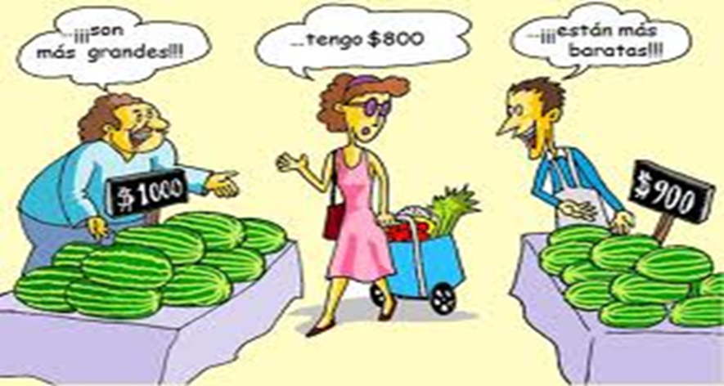
La cantidad ofrecida por los fabricantes o productores de un determinado bien depende de varios factores que provocan incrementos o disminuciones de la cantidad ofrecida por el oferente..

Slide 18
Estos factores son el precio del producto, el precio de los factores que intervienen en la producción de ese bien, el estado de la tecnología existente para producir ese producto y las expectativas que tengan los empresarios acerca del futuro del producto y del mercado

Slide 19
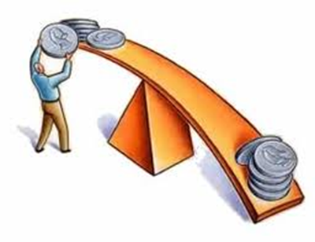
EL PRECIO DEL PRODUCTO
El precio del producto es el factor fundamental que determina la cantidad que un fabricante ofrece de su producto, cuando el precio es alto la venta de ese producto se hace más rentable y por tanto la cantidad ofrecida del mismo es más elevada. Si el precio del bien disminuye la rentabilidad esperada por la venta disminuye y por tanto la cantidad que los fabricantes están dispuestos a vender

Slide 20
Ley de la oferta
La ley de la oferta establece que, ante un aumento en el precio de un bien, la cantidad ofertada que exista de ese bien va a ser mayor; es decir, los productores de bienes y servicios tendrán un incentivo mayor.
Este incentivo surge de la lógica racional de los productores, ya que en condiciones normales si el precio de un bien aumenta manteniéndose el de los demás constantes, provocará un aumento en los ingresos de los que produzcan dicho bien, por lo tanto motivará a que aumenten también su oferta

Slide 21
La curva de la oferta
La curva de oferta es la relación gráfica existente entre el precio de un bien y la cantidad ofrecida del mismo. La pendiente de esta curva determina cómo aumenta o disminuye la oferta ante una disminución o un aumento del precio del bien. Se denomina elasticidad de la curva de oferta al grado de aumento de la cantidad ofrecida al elevar el precio.

Slide 22
La oferta es la relación entre la cantidad de bienes ofrecidos por los productores y el precio de mercado actual. Gráficamente se representa mediante la curva de oferta. Debido a que la oferta es directamente proporcional al precio, las curvas de oferta son casi siempre crecientes. Además, la pendiente de una curva de oferta suele ser también creciente (es decir, suele ser una función convexa), debido a la ley de los rendimientos decrecientes

Slide 23
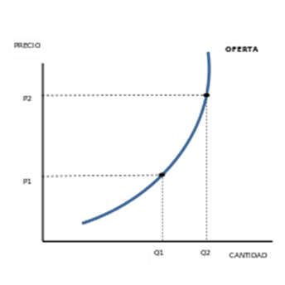
el precio de un bien, y asumiendo un mercado competitivo, la cantidad ofrecida de ese bien va a ser mayor; es decir, los productores de bienes y servicios aumentarán la producción. La pendiente de esta curva determina cómo aumenta o disminuye la cantidad ofrecida de un bien ante una disminución o un aumento del precio del mismo

Slide 24
Factores que influyen en la oferta
Precio del propio bien
Precio de los factores productivos
Factores que intervienen
Precio de las materias primas
Precio de otros bienes
Tecnología existente

Slide 25
En macroeconomía se entiende por Oferta de dinero o Masa monetaria la cantidad de dinero disponible en una economía para comprar bienes, servicios y títulos de ahorro, en un momento determinado
En la teoría macroeconómica, la oferta agregada es la oferta total de bienes y servicios que las empresas planean poner a la venta en la economía nacional durante un período de tiempo específico. Es la cantidad total de bienes y servicios que las empresas están dispuestas a vender a un determinado nivel de precios en una economía.

Slide 26


Slide 27
La ley de la oferta y la demanda
La ley de la oferta y demanda es un modelo económico básico postulado para la formación de precios de mercado de los bienes,1 usándose para explicar una gran variedad de fenómenos y procesos tanto macro como microeconómicos. Además, sirve como base para otras teorías y modelos económicos.
El modelo se basa en la relación entre el precio de un bien y las ventas del mismo y asume que en un mercado de competencia perfecta, el precio de mercado se establecerá en un punto —llamado punto de equilibrio— en el cual el se produce un vaciamiento del mercado, es decir, todo lo producido se vende y no queda demanda insatisfecha

Slide 28
El postulado de la oferta y la demanda implica tres leyes:4
I.- Cuando, al precio corriente, la demanda excede la oferta, el precio tiende a aumentar. Inversamente, cuando la oferta excede la demanda, el precio tiende a disminuir.
II.- Un aumento en el precio tiende, más tarde o más temprano, a disminuir la demanda y a aumentar la oferta. Inversamente, una disminución en el precio tiende, más tarde o más temprano, a aumentar la demanda y disminuir la oferta.
III: El precio tiende al nivel en el cual la demanda iguala la oferta. En economía el modelo generalmente se usa en conjunto con el tanteo walrasiano

Slide 29


Slide 30

Cambios en la oferta y la demanda
El precio de un producto del mercado está determinado por un equilibrio entre la oferta (lo que se está dispuesto a producir a un precio determinado) y la demanda (lo que se desea comprar a un precio determinado).

Slide 31
La oferta y la demanda, juntos, determinan los precios de los bienes y servicios. En las economías de mercado, los precios son una guía para la distribución de los recursos.
Resumen Los economistas emplean el modelo de oferta y demanda para analizar los mercados competitivos. La curva de demanda muestra cómo la cantidad de un bien depende de su precio. Vamos a hacer un pequeño resumen del tema. El resumen no lo copiéis, sólo leedlo en alto para quedarnos con las principales ideas del tema

Slide 32
De acuerdo con la ley de la demanda, cuando el precio sube, la cantidad demandada baja. Además del precio, otros determinantes de la demanda son el ingreso, los gustos, las expectativas, y los precios de complementos y sustitutos.
La curva de oferta muestra cómo la cantidad ofertada depende del precio del bien. De acuerdo con la ley de la oferta, cuando el precio sube, la cantidad ofertada sube.
Además del precio, otros determinantes de la oferta son, el precio de los factores, la tecnología y las expectativas. El equilibrio del mercado se determina mediante la intersección de las curvas de oferta y demanda.

Slide 33
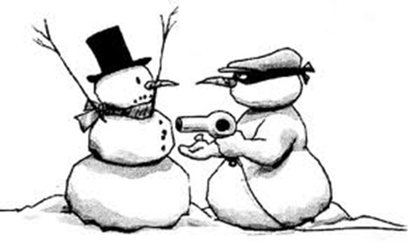
Gracias por su atención prestada

